Slide 1
Lyckas med Agila projekt
Nå framgång med transparent redovisning!
Enklare planering
Enklare uppföljning
Enklare redovisning
Georg.Silber@Ln4Solutions.com

Slide 2
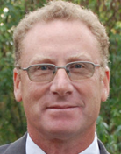
Ln4 Solutions AB, Georg Silber
Ln4 Solutions AB tjänster syftar till att markant förbättra produktiviteten hos resur­ser som arbetar i projekt. Ett innovativt tänkande och ett nytt paradigm ger en kraftig förenk­ling med att planera och redovisa tid tillsammans med en agil teknik för aktivitets­plane­ring och lösnings­leve­ran­ser.
Georg Silber är VD för Ln4 Solutions AB och har mycket stor erfarenhet av resursplanering, uppföljning och verktyg för projektstyrning. Han programmerade själv de första versionerna av SilberPlan och SilberTime vilka bl.a. används av Nasdaq/OMX, Scania, Försäkringskassan m.fl.
SilberPlan/Time skapades 1988 och var en föregångare till dagens resurs-planeringsprogram och Silber Software AB leddes av Georg fram t.o.m. 2005.

Slide 3
Goda erfarenheter!
Excelmodellen har tillämpats på Regeringskansliet
Att ha milstolpar med delleveranser
Att i tid upptäcka behov av en förlängning (externa orsaker)
Ger bättre kontroll och styrning av medarbetare
Anna Sanell, Kansliråd på Miljödepartementet,
      huvudsekreterare i den nyss framlagda Avfallsutredningen

Slide 4
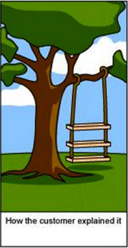
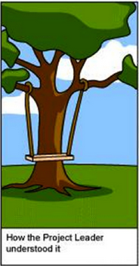


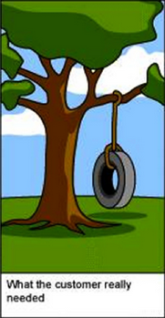
Problem finns i alla projekt !
Problem med beställarens uppfattning och det som levereras har funnits i alla tider och bottnar i bristande kommunikation och ibland orealistisk syn på den s.k. Kunden.
- Åtgärdas med transparens och genom att projektledaren tar initiativet och ledarskapet gentemot beställare och intressenter.
Notes:
.

Slide 5
Transparens – Genomsynlig
(Def. i Wikipedia: Insyn )
I projektsammanhanget:
Tydlig rollfördelning
Ger delaktighet för beställare
Kräver ansvar och handling av beställaren
Viktig del i Scrum för involvering genom ”produktägaren”
Förhandlingsmöjlighet för projektledaren

Slide 6
Vad innebär ett agilt projekt?
Inte utan budget
Inte utan slutdatum
Inte utan tydligt effektmål
Flexibilitet inför vald lösning
Planering i överskådliga intervall
Regelmässig avstämning mot beställare
listan kan göras längre……

Slide 7
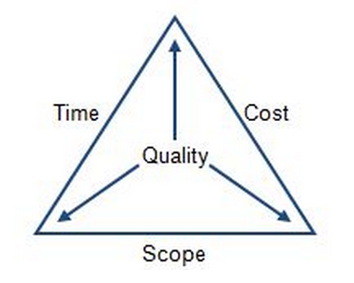
Myten om projekttriangeln
2 av 3 säger en del?
3 av 3 är det som gäller!
Senare leverans
Ökade kostnader
Ökat scope
”Vi överträffar kundens förväntningar!”
Den som säger det, tänker låta någon annan betala en del eller underskattar sin kund!

Slide 8


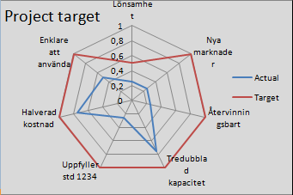
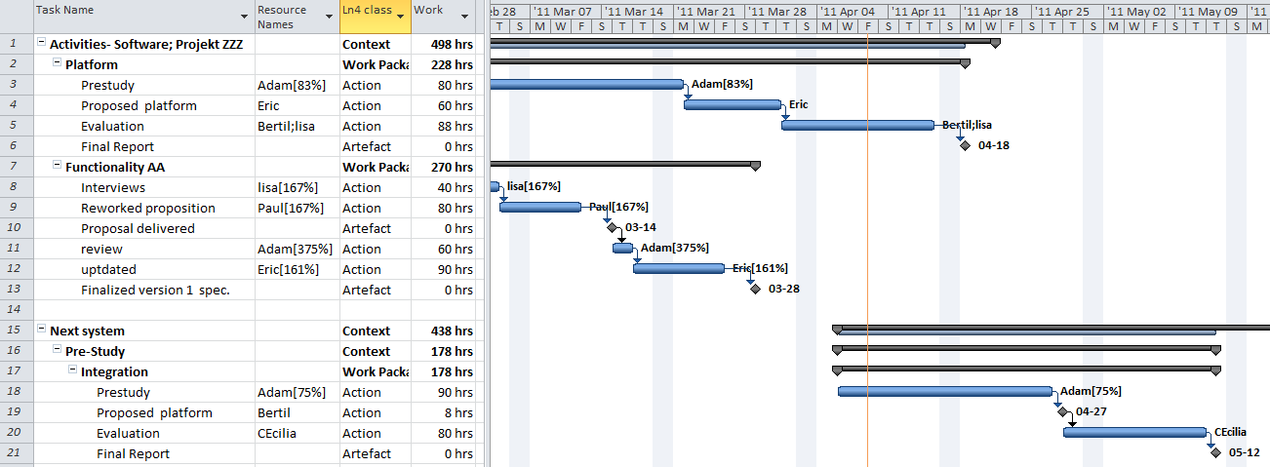
Livscykelmodell
Project Realization
TG1
Baseline planning
Business
Case
TG4
TG5
Revenue
& Costs
TG6
Initiative
Initiation
Execute
Realize Benefits
Evaluate
TG2
TG3
Resource
Contract
Time
Reporting
Prestudy
Assignment
Operations
TG
Forecast Period
Toll Gate
Toll Gate
TG
TG
TG
TG
TG
Forecast Period
Product
Manager
Roadmap
MS
MS
MS
Teamwork
Team
Managers
Actions
Artefacts
Sprint
Actions
Artefacts
Iteration
Actions
Sprint
& Artefacts
MS
MS
MS
MS Project™, MS Excel™
MindJet™, Open Project™,
Rational Team Concert™, etc.
Solutions for Teamwork®

Slide 9
Excelmodellens ursprung
År 2008 hade styrgruppen på Outokumpu tappat förtroendet för att ett SAP-projekt skulle gå i mål. Den nya projektledaren Jan Värmon efterfrågade en enkel modell för planering och uppföljning och engagerade undertecknad föreläsare.
Uppgiften löstes med 13 Excelmodeller – en för varje team (delprojekt). Under de 15 månader som följde leverades ca 130 000 mantimmar och projektet slutfördes med förväntat resultat något år senare.
Spontan kommentar från en delprojektledare:
  ”Hade vi arbetet så här från början skulle vi varit klara för två år sedan!”

Slide 10
Projektledarens måsten
Prata med din granne om vilka de fem viktigaste momenten för en projektledare är

Slide 11
Projektledarens 5+2 måsten
Baseline
  Budget, Önskat slut, Beställare, Ägare, Basplan
Resursplanering, agil
  Vem jobbar när eller vilka kompetenser behövs – hela vägen till avslut måste inte vara färdigplanerad på individnivå.
Uppföljning mot plan, EV
  Utförs så mycket arbete som planerat och innehålls estimaten för de olika aktiviteterna?
Roadmap & Milstolpar, agilt
  Projektets leveranser per intressent och definierade tillfällen
Projektets effektmål och krav att klara, agilt, EV
  Målen definieras gentemot rätt intressenter - görs mätbara och prickas av allt eftersom kraven uppfylls. Är progress i fas?

Slide 12
Också viktiga
Riskmanagement
  Gör regelbundna riskgenomgångar och tillämpa miniriskmetoden
Change management
  Bokför alla beslut och ha en rutin för ändringar och tillägg

Slide 13
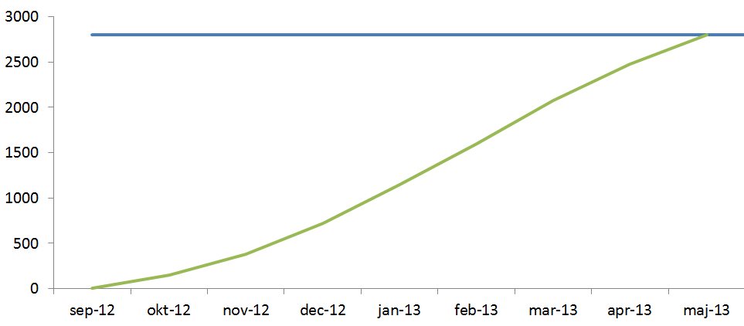
Baseline
  Budget, Önskat slut, Beställare, Ägare, Basplan
  Räkna ut en realistisk och ekonomisk tidplan

Slide 14
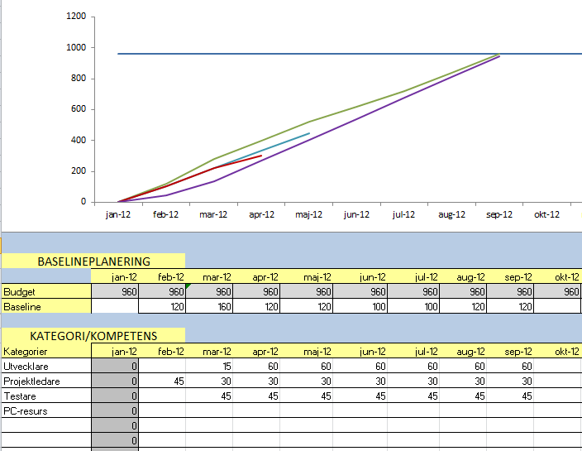
Resursplanering, agil
DetaIjerad individplaneringen kan göras med kortare framhållning
Basplan
Kompetensplan
Individplan
Rapportering

Slide 15
Lean and Agile Teamwork
Roadmap
Lean/Kanban-ish
Checkpoints
4
11
1
Stakeholder
Status
Output List
Project Manager
Product Owner (Agile)
Scope
Requirements check
Designed
Solution
Agile
Team
leader
Actions
Artefacts
or
Sprint
Agile Teamwork
Scrum/DSDM-ish
Work Packages
Backlog
Work
Breakdown
Structure
MS Project™
MS Excel™
MindJet™
Rational Team
Concert™

Slide 16
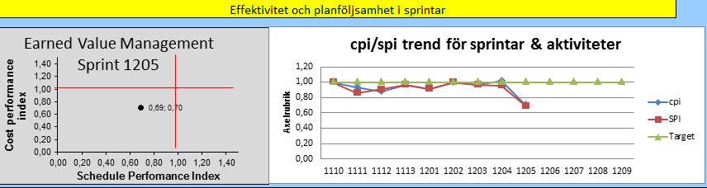
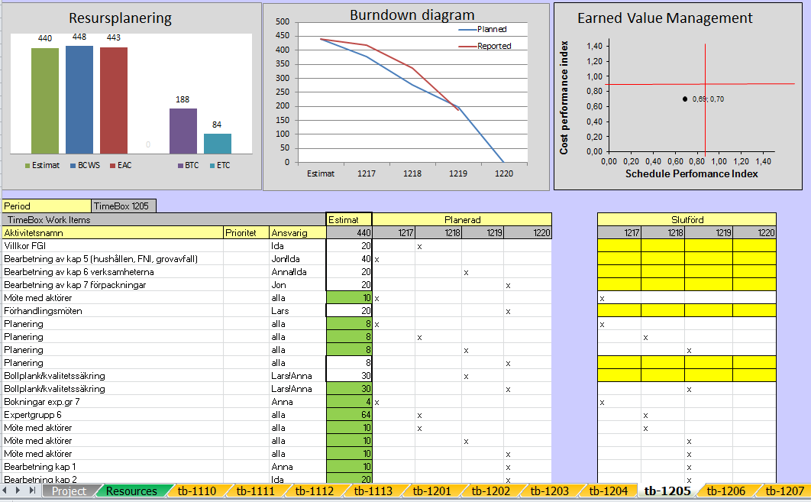
Uppföljning mot plan, EV
Earned Value Beräkningen
Hur mycket är klart?
Hur mycket skulle vara klart?
Vad har det kostat

Slide 17
Enkelt att räkna ut EV index
Cost
Baseline Planning (BLP)
Actual Cost (A)
Earned Value (EV)
Time Now
Time Line
Cost Performance Index(cpi) är relationen mellan verkligt värde och verklig kostnad. I exemplet är det aktuella värdet EV/A~0,5.
Schedule Performance Index(spi) är relationen mellan verkligt värde och ursprungsplan. I exemplet är det aktuella värdet EV/BLP~0,35.

Slide 18
Analys à la ”Gartner” med EV
Som planerat
Överleverans eller ineffektivitet
cpi
0,8
cpi
0,8
0,8 spi
0,8 spi
Försening gentemot plan
Externa problem: gör beställaren delaktig!
cpi
0,8
cpi
0,8
0,8 spi
0,8 spi

Slide 19
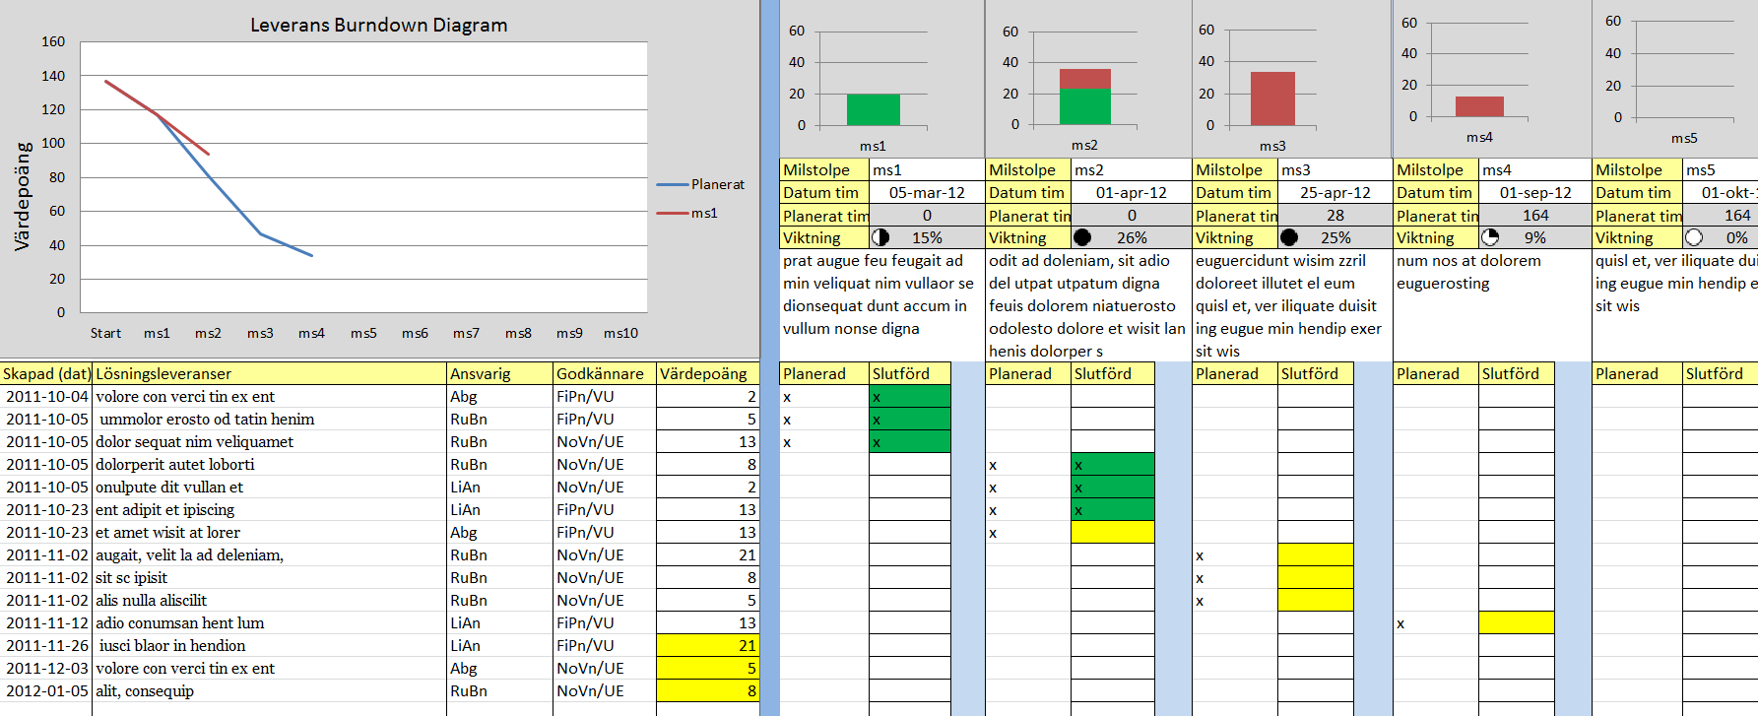
Roadmap & Milstolpar, agilt
Projektets leveranser mot milstolpar i en lista som fylls på
Innehåll och planering stäms av med beställare/intressent
Allt måste planeras inom projektets tidsram
Inplanerad tid kvar

Slide 20
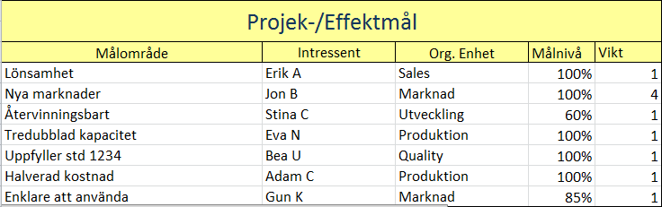
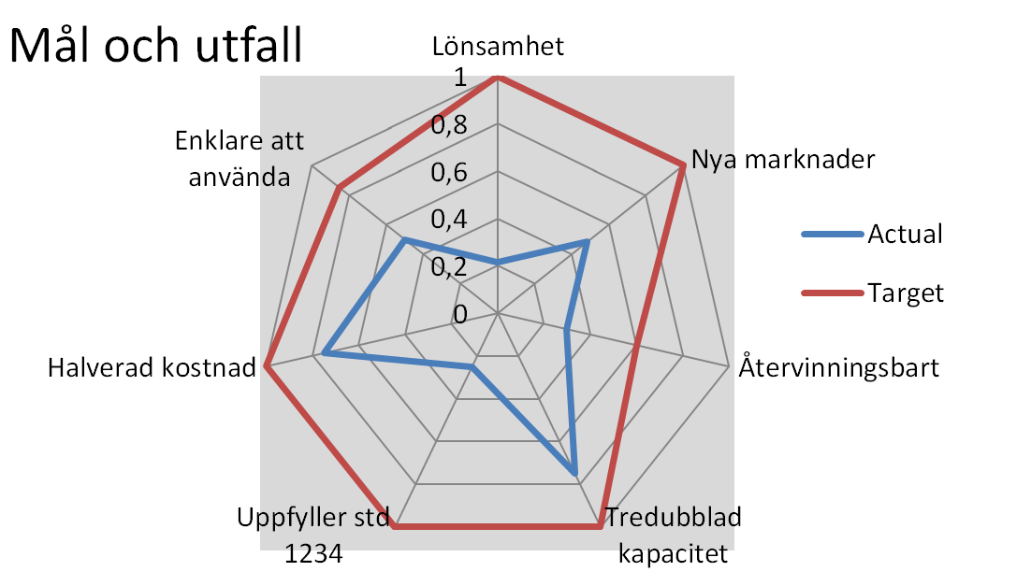
Definiera projektets mål

Slide 21
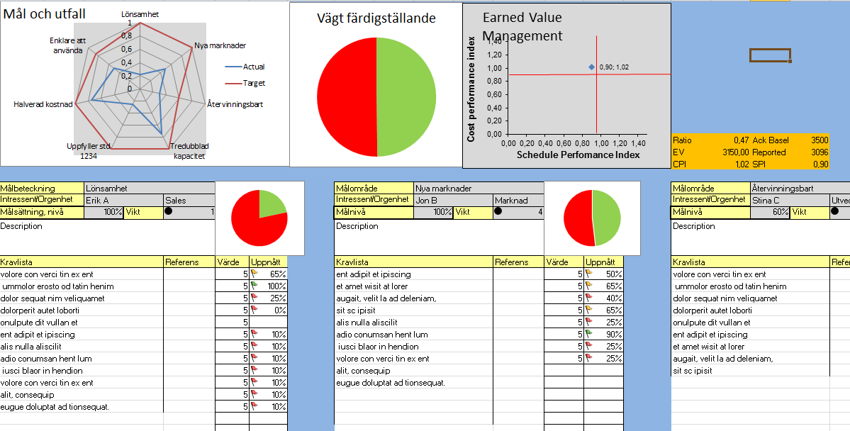
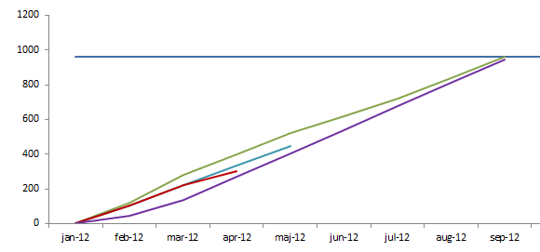
Projektets effektmål och krav, agilt, EV
Earned Value Beräkningen
Hur mycket är klart?
Hur mycket skulle vara klart?
Vad har det kostat

Slide 22
Vill du veta mer ????????
Georg Silber
Mail, georg.silber@ln4solutions.com
Mob, 0708 502 191
Det finns lediga platser på kursen, 15-16 november
Excelmodellen ingår
Plats: Svenskt Projektforum, Stockholm

